Slide 1
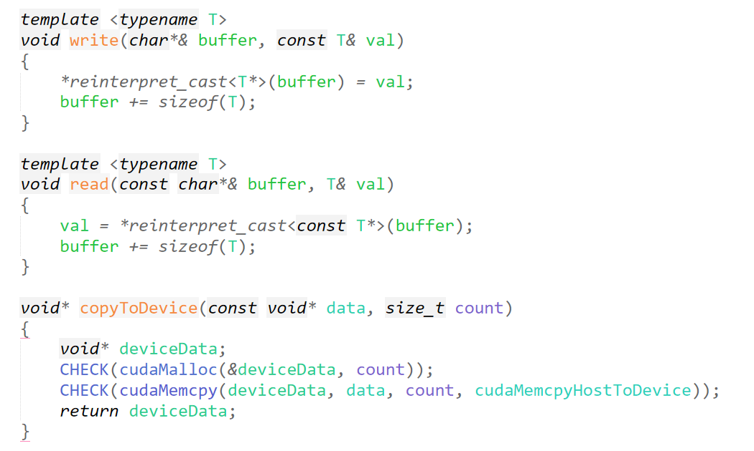
TensorRT基本框架
定义MyPlugin的GPU显存和CPU内存的读和写

Slide 2
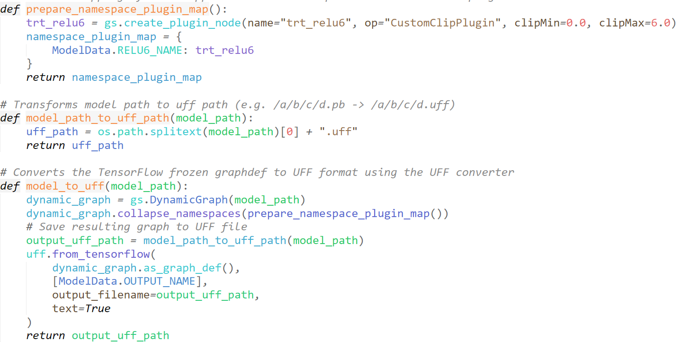
TensorRT基本框架
如果使用的python API需要先变异成动态库，再导入组件

Slide 3
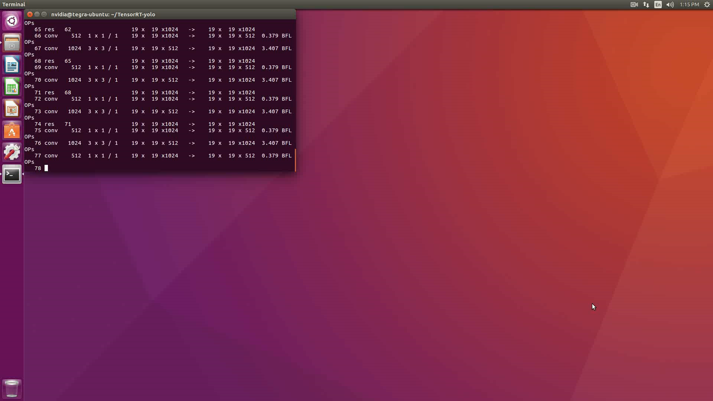
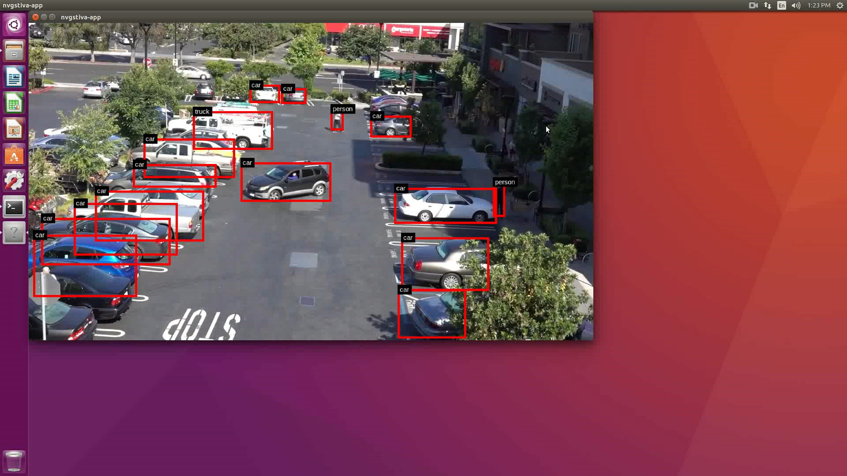

Slide 4
总结与建议
对于深度神经网络的推理，TRT可以充分发挥GPU计算潜力，以及节省GPU存储单元空间
对于初学者，建议先从Sample入手，尝试替换掉已有模型，再深入利用网络定义API尝试搭建网络
如果需要使用自定义组建，建议至少先了解CUDA基本架构以及常用属性
推荐使用FP16/INT8计算模式
FP16只需定义很少变量，明显能提高速度，精度影响不大
Int8有更多的潜力，但是可能会导致精度下降
如果不是非常了解TRT，也可以尝试使用集成了TRT的框架，但是如果不支持的网络层太多，会导致速度下降明显
在不同架构的GPU或者不同的软件版本的设备上，引擎不能通用，要重新生成一个

Slide 5
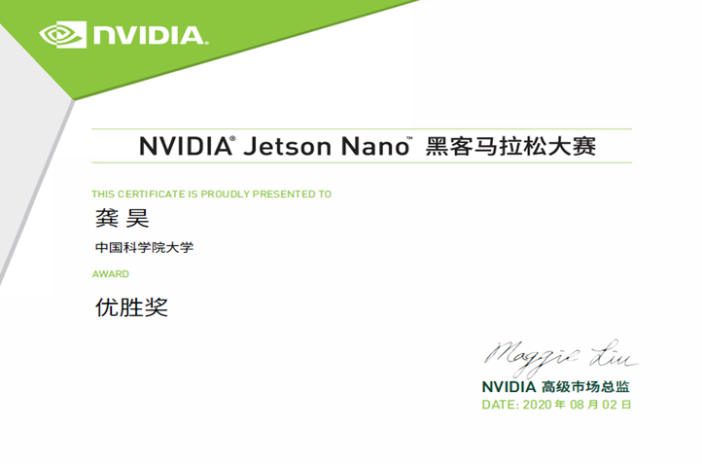
重点提示
在论坛里发帖
比赛规则
证书
分工合作
调查问卷
写报告
每组参赛队伍自行分工，收集交通路标数据集并标注用于训练。每组参赛队伍利用收集好的数据集，利用NVIDIA Transfer Learning Toolkit进行模型的训练，优化及导出。
每组参赛队伍利用TensorRT将训练好的模型部署在组委会提供的Jetson Nano上，并进行测试优化。每组参赛队伍将优化好的模型提交到组委会提供的Jetson Nano上。注意：除了在NANO平台上提交模型进行比赛外，各参赛团队还要提交一份不少于800字的项目报告（项目报告模板见附件）。

Slide 6

更多资源：
https://developer.nvidia-china.com/forum.php?mod=forumdisplay&fid=179

Slide 7
Thank you

